Slide 1
Weihnachtsfeier der Jugend des ESV Sparkasse Mürzzuschlag
Herzlich Willkommen

Slide 2
Jahrespräsentation der Jugend des ESV Sparkasse Mürzzuschlag
ca. 80 junge Fußballerinnen und Fußballer in 6
Jugendmannschaften
11 Jugendtrainer
ca. 60 Wochenstunden der Betreuung
Ganzjahrestraining auf der Städtischen
Sportanlage und in den Hallen
Meisterschaftsbetrieb von Frühjahr bis Herbst

Slide 3
Jahrespräsentation der Jugend des ESV Sparkasse Mürzzuschlag
Hallenturniere in den Wintermonaten
Weiterbildung der Jugendtrainer in Graz
Bereitstellung der Trainingsutensilien
Sehr moderater Jahresmitgliedsbeitrag

Slide 4
Jahrespräsentation der Jugend des ESV Sparkasse Mürzzuschlag
3 Mannschaften im Meisterschaftsbetrieb
2 Mannschaften im Meisterschafts-Turniermodus
Neu seit 2014: Die ESV Super-Minis
Eigener Facebook-Auftritt der Mürzer
Fußballjugend

Slide 5
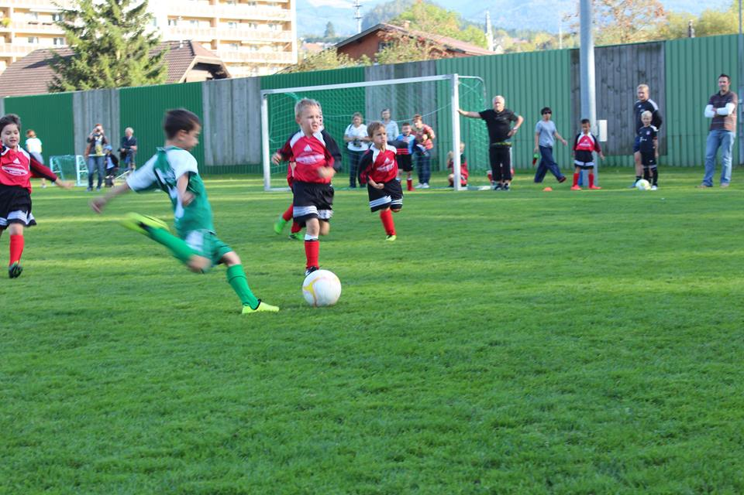
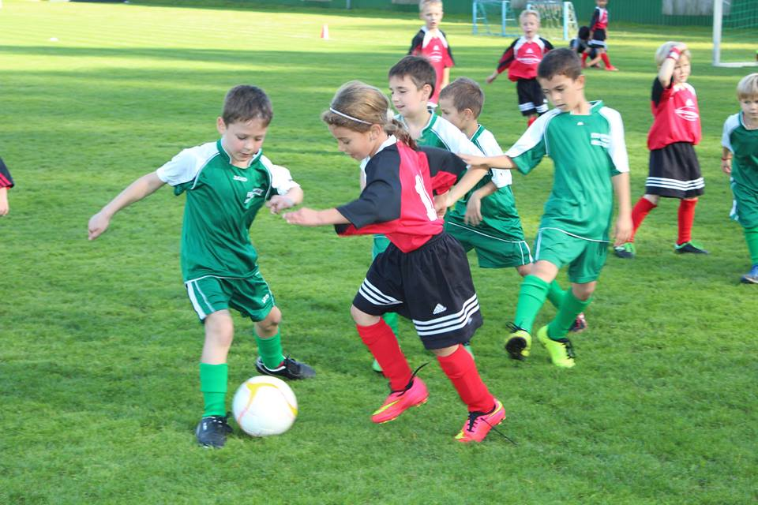
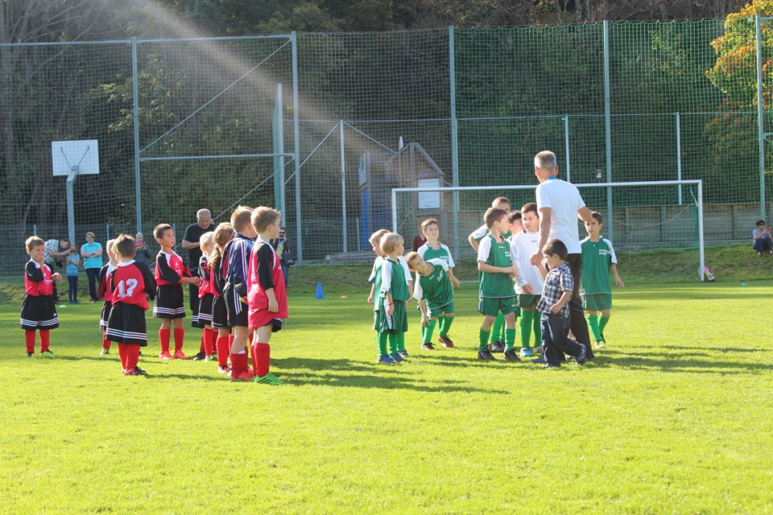
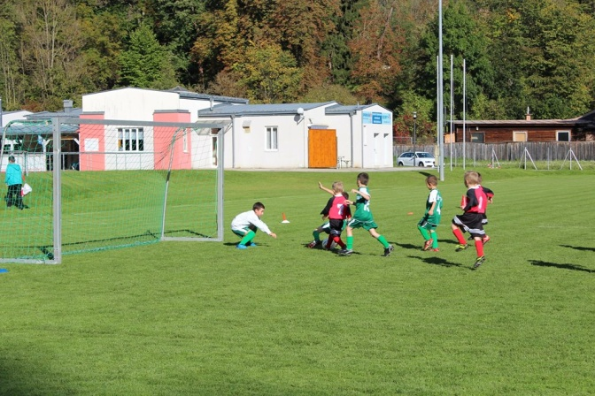
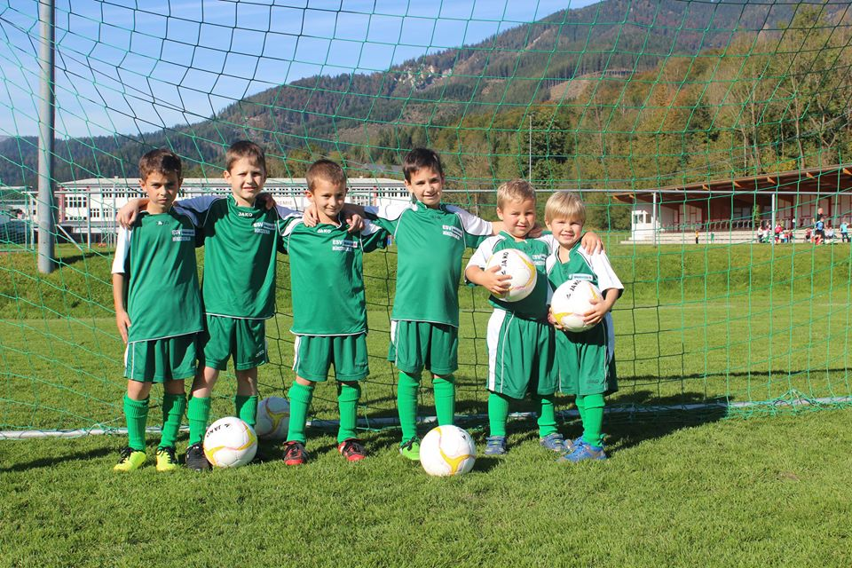
ESV Super-Minis
Betreuer: Heinz Tomberger

Slide 6
ESV U9
Betreuer: Sepp Narnhofer
Thomas Wildling
Beachtlicher Zuwachs
in den letzten Monaten

Slide 7
ESV U9
Betreuer: Sepp Narnhofer
Thomas Wildling
16 Spiele, 10 Siege 1 Unentschieden
Tordifferenz 76 : 38
Gute Erfolge bei den Hallenturnieren
in Mürzzuschlag und Bruck

Slide 8
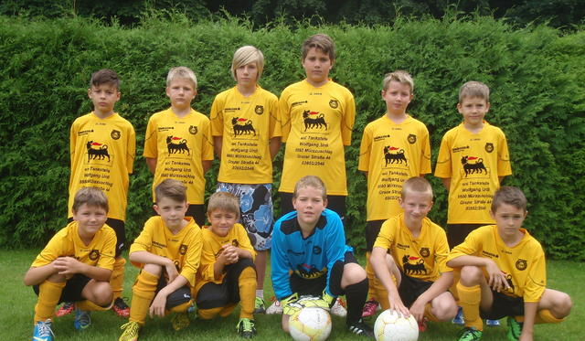
ESV U10
Betreuer: Rainer Rath
Neue Dressen der Eni-Tankstelle, Wolfgang Url in Mürzzuschlag

Slide 9
ESV U10
Betreuer: Sepp Narnhofer
14 Spiele, 10 Siege und 2 Remis,
Tordifferenz 85 : 15
Beachtlicher 2. Platz in Gloggnitz
1. und 7. Platz beim Hallenturnier in Mürzzuschlag
14 verschiedene Aufstellungen

Slide 10
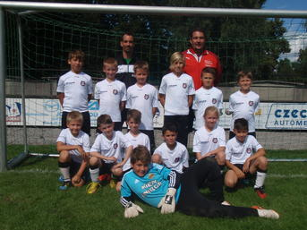
ESV U11
Betreuer: Robert Gründler
Bernhard Valant

Slide 11
ESV U11
Betreuer: Robert Gründler
Bernhard Valant
Meisterschaftsbetrieb mit insgesamt 21 Runden
Jahrgänge 2004 und jünger
8 Spieler und 1 Tormann
Schiedsrichter vom Steirischen Fussballverband

Slide 12
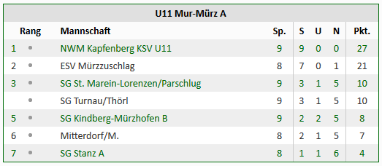
ESV U11
Betreuer: Robert Gründler
Bernhard Valant
2. Zwischenrang in der Meisterschaft mit nur 1 Niederlage und 7 Siegen.

Slide 13
ESV U11
Betreuer: Robert Gründler
Bernhard Valant
Erfolge 2014
Sieg beim U11 Turnier in Gloggnitz, beim ersten Antreten der neuformierten U11 Mannschaft

Slide 14
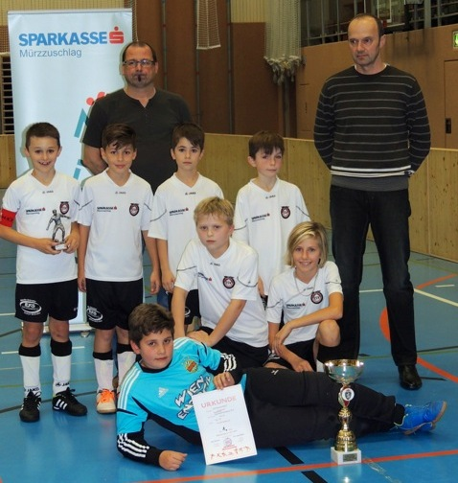
ESV U11
Betreuer: Robert Gründler
Bernhard Valant
Erfolge 2014
Sieg beim U11-Hallenturnier in Mürzzuschlag

Slide 15
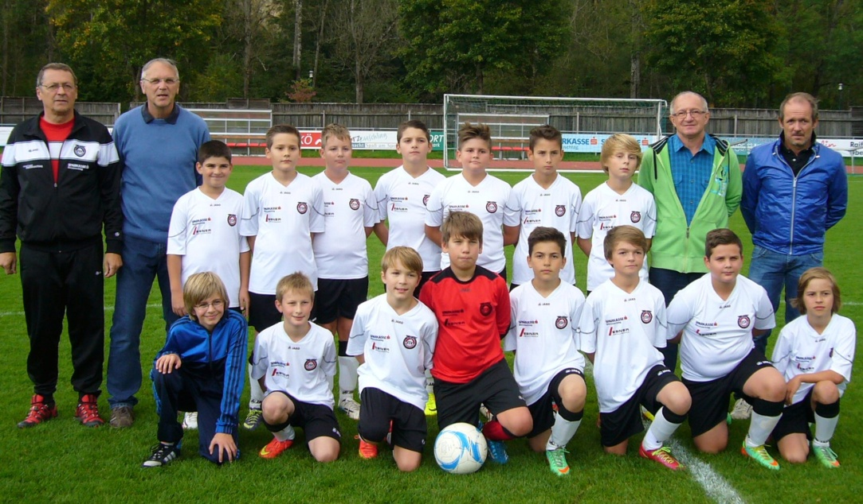
ESV U13
Betreuer: Franz Pink
Dr. Peter Jus

Slide 16
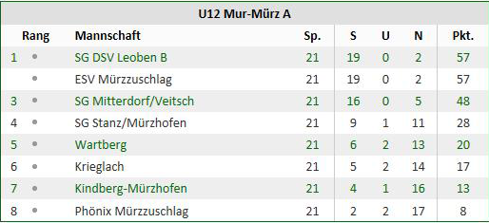
ESV U13
Betreuer: Franz Pink
Dr. Peter Jus
Frühjahr 2014
Meistertitel im Gebiet Mürz 2013/2014

Slide 17
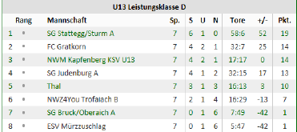
ESV U13
Betreuer: Franz Pink
Dr. Peter Jus
Herbst 2014
1. Saison in der Leistungsklasse der besten steirischen Mannschaften

Slide 18
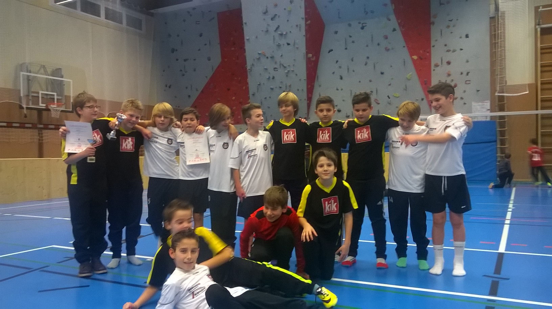
ESV U13
Betreuer: Franz Pink
Dr. Peter Jus
ESV Hallenturnier:
Erste Mannschaft
5 Spiele - 2 Siege - 2 Unentschieden und 1 Niederlage
3:2 Sieg gegen KSV, dem späteren Turniersieger
Zweite Mannschaft
5 Spiele - 1 Unentschieden und 4 Niederlagen

Slide 19
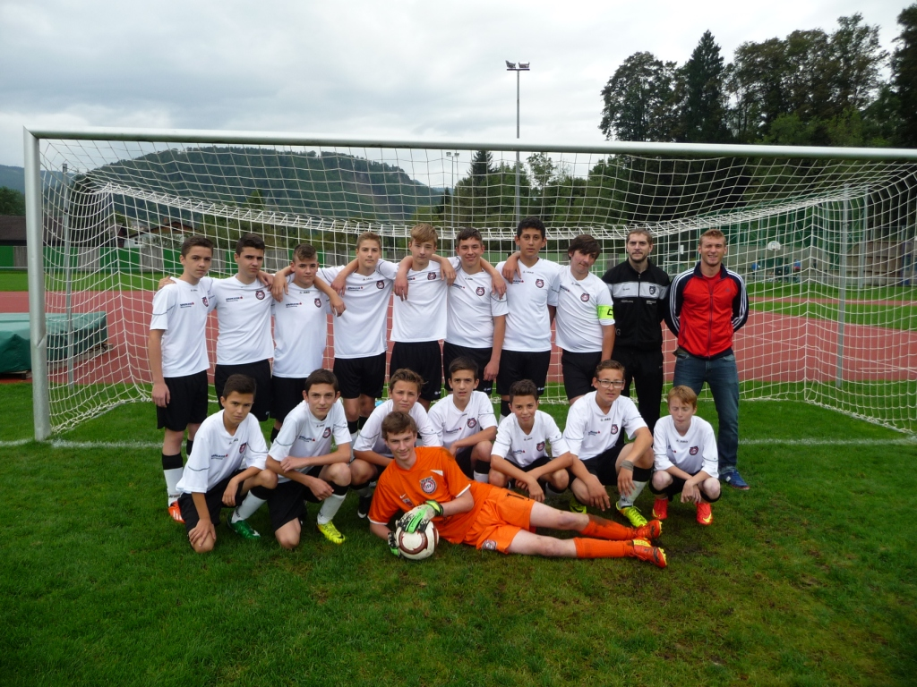
ESV U15
Betreuer: Jürgen Gesselbauer
Walter Rinnhofer

Slide 20
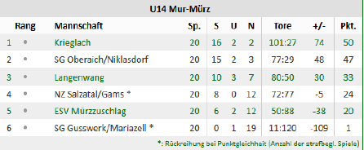
ESV U15
Betreuer: Jürgen Gesselbauer
Walter Rinnhofer
U14 Saison 2013/2014

Slide 21
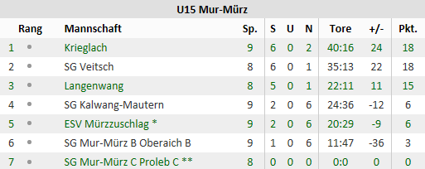
ESV U15
Betreuer: Jürgen Gesselbauer
Walter Rinnhofer
U15 Saison 2014/2015
Ziel für 2015: Tabellenplatz verbessern !!!

Slide 22
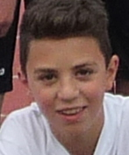
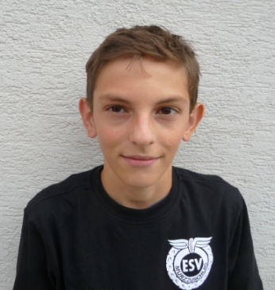
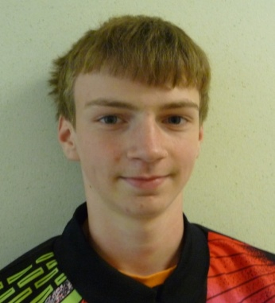
ESV U15
Betreuer: Jürgen Gesselbauer
Walter Rinnhofer
Besonders heben wir hervor:
Den fleißigsten Trainierer
Den besten Torschützen
Den Aufsteiger der Saison
Florian SAMMER
Leutrim RIZANI
Philipp CZILHARZ

Slide 23
Weihnachtsfeier der Jugend des ESV Sparkasse Mürzzuschlag
Ein besonderer Dank gilt….
den jungen Fußballerinen und Fußballern
den Eltern für die Unterstützung
unseren Hauptsponsor der Sparkasse Mürzzuschlag
sowie den vielen kleineren Sponsoren und Gönnern
unserem Platzwart Roland Kalcher
den ESV-Legenden für die Finanzierung der
Weihnachtsfeier
unseren Fotografen, allen voran Thomas Wildling

Slide 24
Weihnachtsfeier der Jugend des ESV Sparkasse Mürzzuschlag
Die Vereinsleitung wünscht euch und euren Familien schöne Weihnachten, erholsame Feiertage und viele sportliche Erfolge im Jahr 2015

